Slide 1
IL FRUMENTO
A cura di Giuseppe Canerini
3°B - Agrario

Slide 2
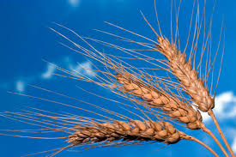
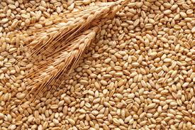
Esistono diverse specie di grano, ma quelle più coltivate sono il grano tenero
(botanicamente Triticum aestivum ) è grano duro (botanicamente Triticum durum).
In Italia il primo (grano tenero) è coltivato nelle zone centro- settentrionali, mentre il grano duro è coltivato nelle zone centro meridionali e quindi in Sicilia.

Slide 3
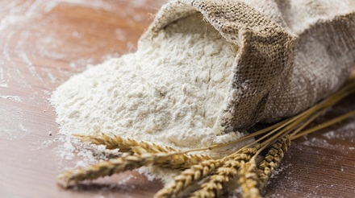
Le destinazioni produttive sono le seguenti:
Grano tenero, farine per panificazioni e per dolci, amido ecc..
Grano duro, semola, semolino ecc…
Caratteri botanici del grano
Il grano appartiene alla famiglia dei cereali e quindi è caratterizzato dal possedere radici fascicolate (radici principali), fusto cavo internamente che è chiamato CULMO, foglie stretto lanceolate - con nerveture parallelinervie che si inseriscono sul culmo mediante una porzione che è chiamata guaina, essendo sprovviste di picciolo .

Slide 4
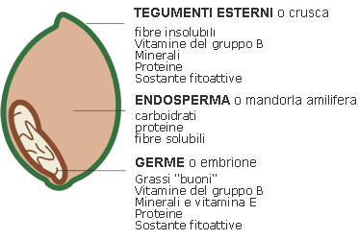
L’ inforescienza è apicale ed è una spiga, l’impollinazione è per il 90 % autonoma. I9l frutto è una cariosside (frutto legnosi in cui la porturelative al seme è rappresentata dal germe). Esso è costituito dal seme (germe) e dal frutto che costituisce la parte dura della cariosside.

Slide 5
Fasi fenologiche del grano.
Le fase fenologiche del grano sono:
GERMINAZIONE
ACCESTIMENTO
LEVATA
SPIGAGIONE
MATURAZIONE
CEROSA
LATTEA MATURAZIONE
PIENA
MATURAZIONE DI MORTE

Slide 6
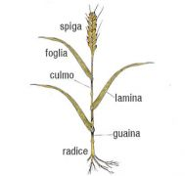
LE FASE DI GERMINAZIONE avviene dopo la semina e si avvia con la fuoriuscita della radichetta e del coltilegrane . Questa fase termina con l’emergenza e il primo accrescimento della plantula fuori dal terreno.
Le fase successiva è quella dell’accestimento. La piantina inizia a produrre fusti secondari (Accestisce).

Slide 7
Le varietà di grano possono essere più o meno accestenti. La fase successiva è la Levata (cioè il fusto che, rimasto basso, inizia a crescere in altezza). In questa fase il grano cresce in altezza e richiede una buona quantità di azoto che, se carente, può dare problemi della futura produzione di granella. La fase successiva è la fase spigagione. Il grano raggiunge le dimensioni massime e produce i fiori, il fusto comincia a lignificare. In questa fase avviene l’impollinazione.

Slide 8
La Maturazione è divisa in quattro sotto fasi:
Maturazione lattea
Maturazione cerosa
Maturazione piena
Maturazione di morte
Subito dopo l’impollinazione inizia la formazione del frutto.

Slide 9
FINE
Realizzato da Giuseppe

